Slide 1
Chimie durable
Agrégation 2020
Rémy BONNEMORT

Slide 2

Produits chimiques : un danger environnemental ?

Slide 3
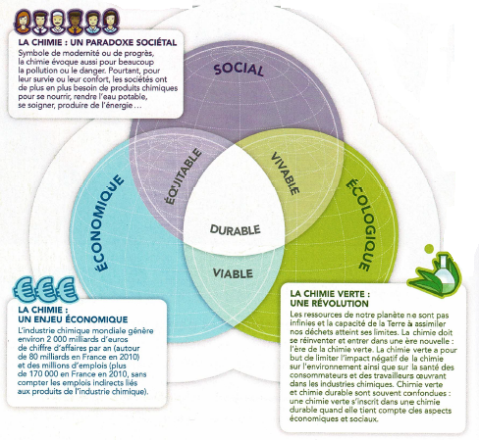
La chimie et le développement durable
Thierry Dulaurans. Physique Chimie, Terminale S enseignement spécifique. Hachette Education (2012)

Slide 4
Douze principes de la chimie verte
Réduire les risques
d’accidents
Prévention
Économie d’atomes
1
Analyse en temps réel
pour lutter contre
la pollution
12
2
11
3
Synthèses plus sûres
Concevoir des
produits
(bio)dégradables
CHIMIE VERTE
Concevoir des produits moins toxiques
10
4
9
5
Préférer les
réactions catalysées
8
6
Solvants et auxiliaires alternatifs
7
Réduire la quantité
de produits dérivés
Économie d’énergie
Privilégier les ressources
renouvelables

Slide 5
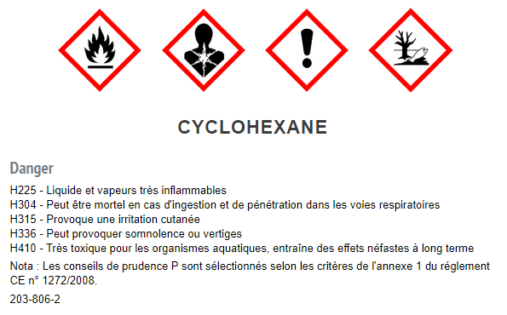
Cyclohexane
Symboles :
Inflammable
CMR (Cancérogène, mutagène, reprotoxique)
Nocif (irritant)
Danger pour l’environnement
http://www.inrs.fr/publications/bdd/fichetox/fiche.html?refINRS=FICHETOX_17, consulté le 12/06/2020

Slide 6
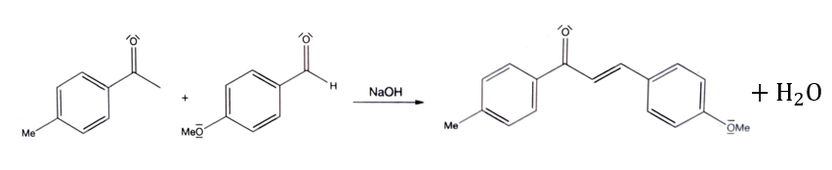
Condensation aldolique
Masses molaires (g/mol) | 134,18 | 136,15 |  | 18

Slide 7
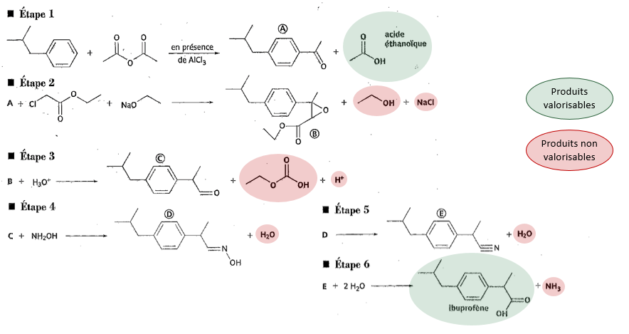
Procédé Boots
60,1
58,4
46,1
90,1
1
18
18
17
206,3
Stanislas ANTCZAK, Jean-François Le MARÉCHAL et al. Physique Chimie, Terminale S enseignement spécifique. Hatier, 2012.

Slide 8
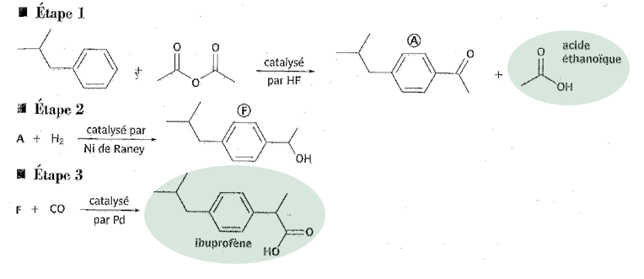
Procédé BHC
60,1
206,3
Stanislas ANTCZAK, Jean-François Le MARÉCHAL et al. Physique Chimie, Terminale S enseignement spécifique. Hatier, 2012.

Slide 9
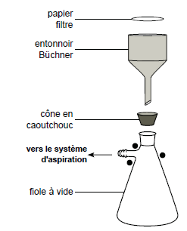
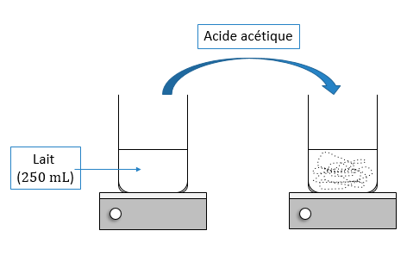
Extraction de la caséine du lait
Anne-Sophie BERNARD et al. Techniques expérimentales en chimie. Dunod, 2018.

Slide 10
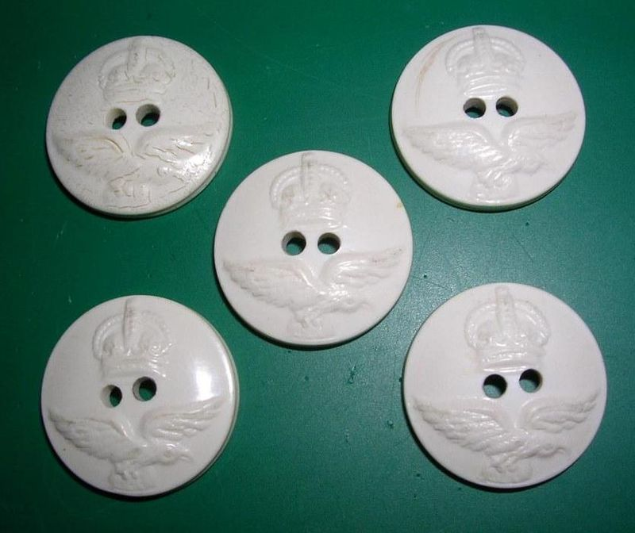
Boutons en galalithe
Boutons de la RAAF (Force Aérienne Royal Australienne)
Datant d’avant 1953
Wikipédia

